Slide 1


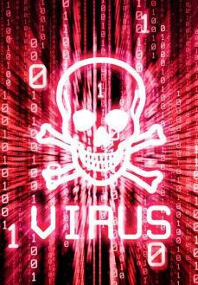

Search
Home
Features
Service
About Us
Contact
Vírus de
computador

Slide 2


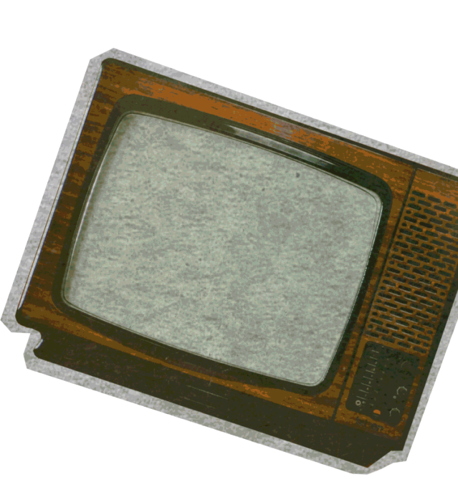

Definição
O
vírus é uma categoria de malware. Ele é um programa ruim ou um código malicioso
que pode se infiltrar em computadores, tablets e celulares. Assim como uma
doença que encontra um hospedeiro, o vírus não leva esse nome por acaso, pois
consegue se multiplicar ao entrar em um dispositivo.

Slide 3

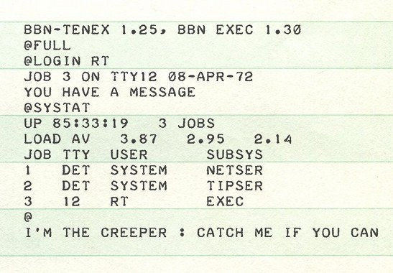

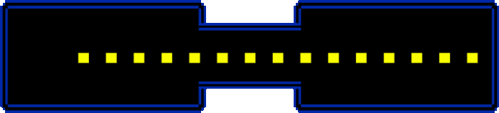
Como surgiu o primeiro vírus?
O programa Creeper, em muitos casos considerado o primeiro vírus, foi criado em 1971 por Bob Thomas da BBN. O Creeper foi, na verdade, criado como um teste de segurança para conferir se um programa era capaz de se replicar. O Creeper se infiltrou pela ARPANET exibindo a mensagem “I'M THE CREEPER. CATCH ME IF YOU CAN”. Após exibir a mensagem em um computador, ele se replica e infecta outras máquinas conectadas ao sistema. Apesar de ser o primeiro vírus, o Creeper era inofensivo, cuja única função era replicar em outras máquinas apresentando mensagens na tela.

Slide 4

Como se propagam ?
Os vírus podem se propagar através de anexos de e- mail ou mensagens de texto, downloads de arquivos da Internet e links para golpes em mídias sociais. Até mesmo os dispositivos móveis e smartphones podem ser infectados com vírus através do download de aplicativos duvidosos nesses dispositivos. Da mesma maneira que um vírus biológico, o vírus do mundo digital começa o ataque pelo hospedeiro (no caso o computador). Para a partir daí, começar a infectar os outros e aumentar seu alcance. O vírus se esconde em um documentos ou programa e é liberado quando esses arquivos são processados.

Slide 5


Importância e relevância do tema na segurança cibernética ?
Os vírus de computador desempenham um papel crucial na segurança cibernética, pois representam uma das principais ameaças à
integridade, confidencialidade e disponibilidade dos sistemas e dados digitais.
Eles podem causar danos significativos, desde a perda de dados até interrupções
operacionais e até mesmo roubo de informações. A compreensão de como os vírus
funcionam e como se proteger contra eles é fundamental para manter a segurança
dos sistemas e redes digitais.

Slide 6

Ciclo de vida de um vírus de computador
Como um vírus normal, os vírus de computador possuem uma fase de dormência. O computador “portador” permanece com o script do vírus inativo, até que determinada ação seja tomada. A partir dessa ação, qª ue pode ser simplesmente o ato de reiniciar o computador, o vírus começa a se propagar.
Ele depois modifica esses arquivos e continua a se espalhar. Por fim, o vírus é excluído por meio de um antivírus, que precisa estar atualizado pois novos vírus surgem todos os dias.

Slide 7

5 tipos de vírus mais comuns
Vírus de arquivo
Eles infectam arquivos executáveis, como programas e scripts, adicionando seu código malicioso a esses arquivos.
Worms
Se espalha de maneira independente, explorando vulnerabilidades em sistemas operacionais e software.
Trojans (cavalo de troia)
Trojans são programas maliciosos que se disfarçam como aplicativos legítimos para enganar os usuários a instalá-los.
Ransomware
criptografa os arquivos do usuário e exige um resgate em troca da chave de descriptografia.
Spyware
coleta informações sobre as atividades do usuário sem seu conhecimento ou consentimento.

Slide 8
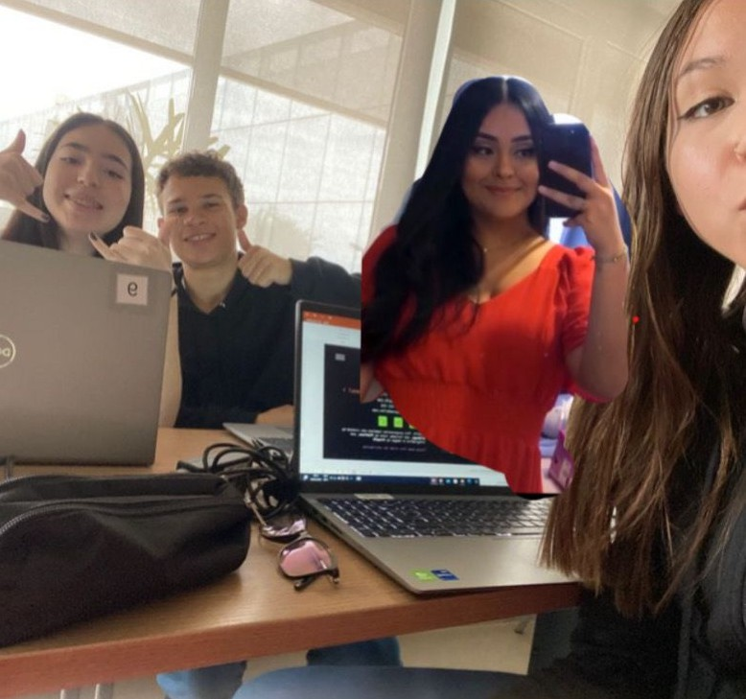
Obrigada pela atenção!!!
Murilo Henrique Nicole Oliveira Julia França Maria Fernanda

